Slide 1
Basketball Scorebord
專題

Slide 2
動機
Plus League
T1 League
Super Basketball League

Slide 3
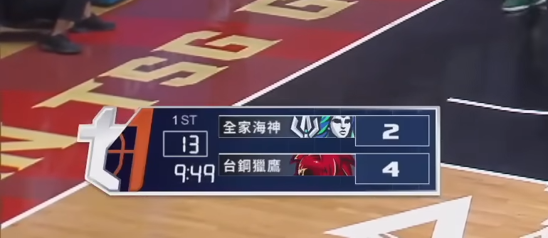
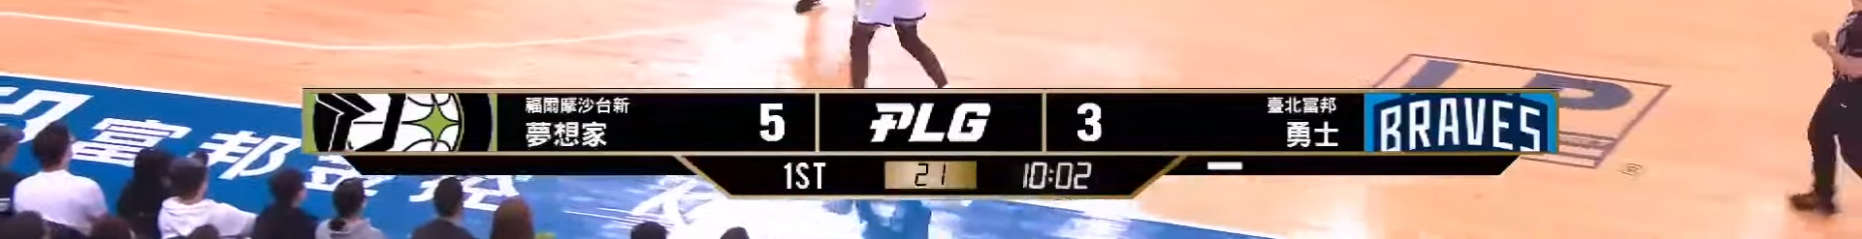
比賽畫面

Slide 4
基本籃球規則介紹
1.大錶 :大部分職業籃球賽 分為四節 一節12分鐘 國際賽事也就是所謂的FIBA規則每節為10分鐘
2.團隊犯規:每位球員被吹進攻犯規和技術犯規以外之犯規皆會被算進去團隊犯規以內 團隊犯規滿4次就會達到加罰狀態 這個功能以便讓觀眾及球員能夠清楚知道自己球隊的犯規次數
3.24秒及14秒則是進攻時間24秒顧名思義就是球隊有24秒進攻 14秒進攻則是球隊在24秒內出手投籃未能命中搶到進攻籃板後需要在14秒進攻時間內完成出手 24秒及14秒內未構成出手則是違例 轉換球權 換邊進攻則會重設24秒
4.籃球以三分球線區分兩分及三分,罰球則為一分

Slide 5
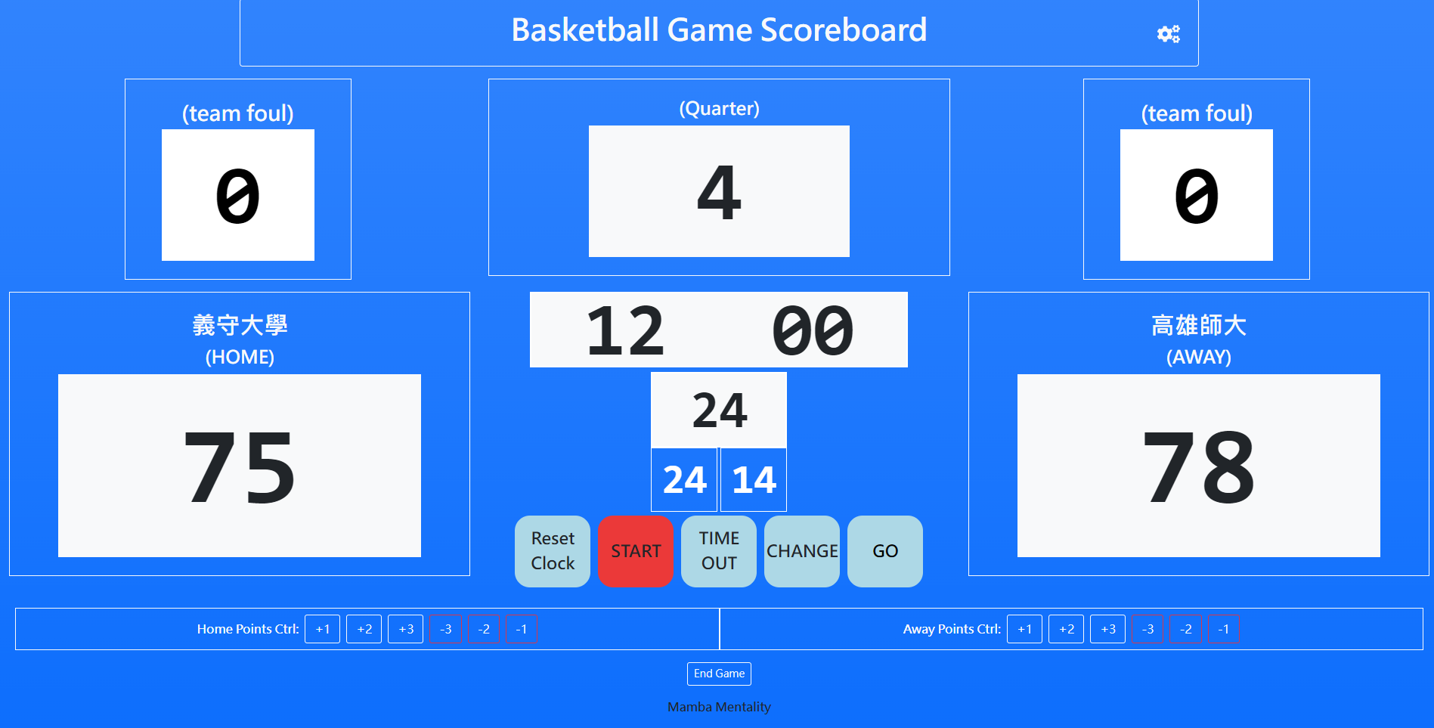
記分板功能介紹
團隊犯規
大錶
節次
主隊得分
客隊得分
進攻時間

Slide 6
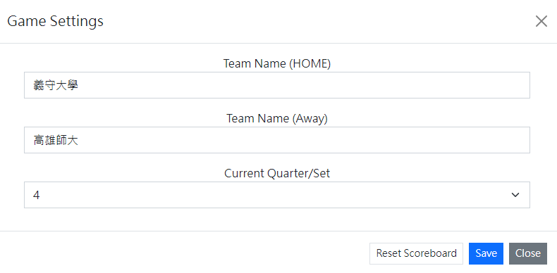
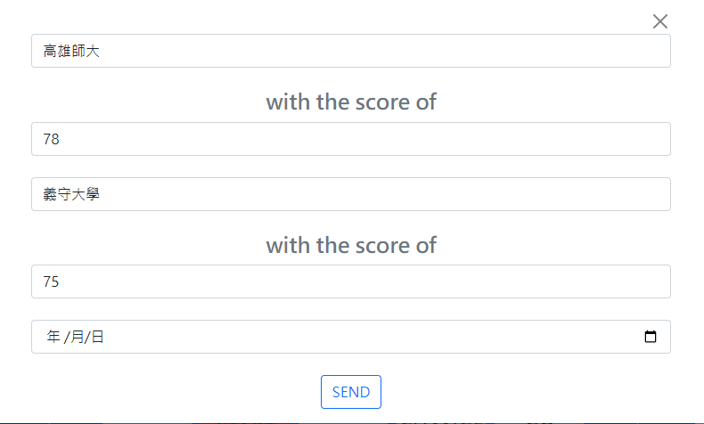
記分板功能介紹2
輸入資料庫紀錄

Slide 7
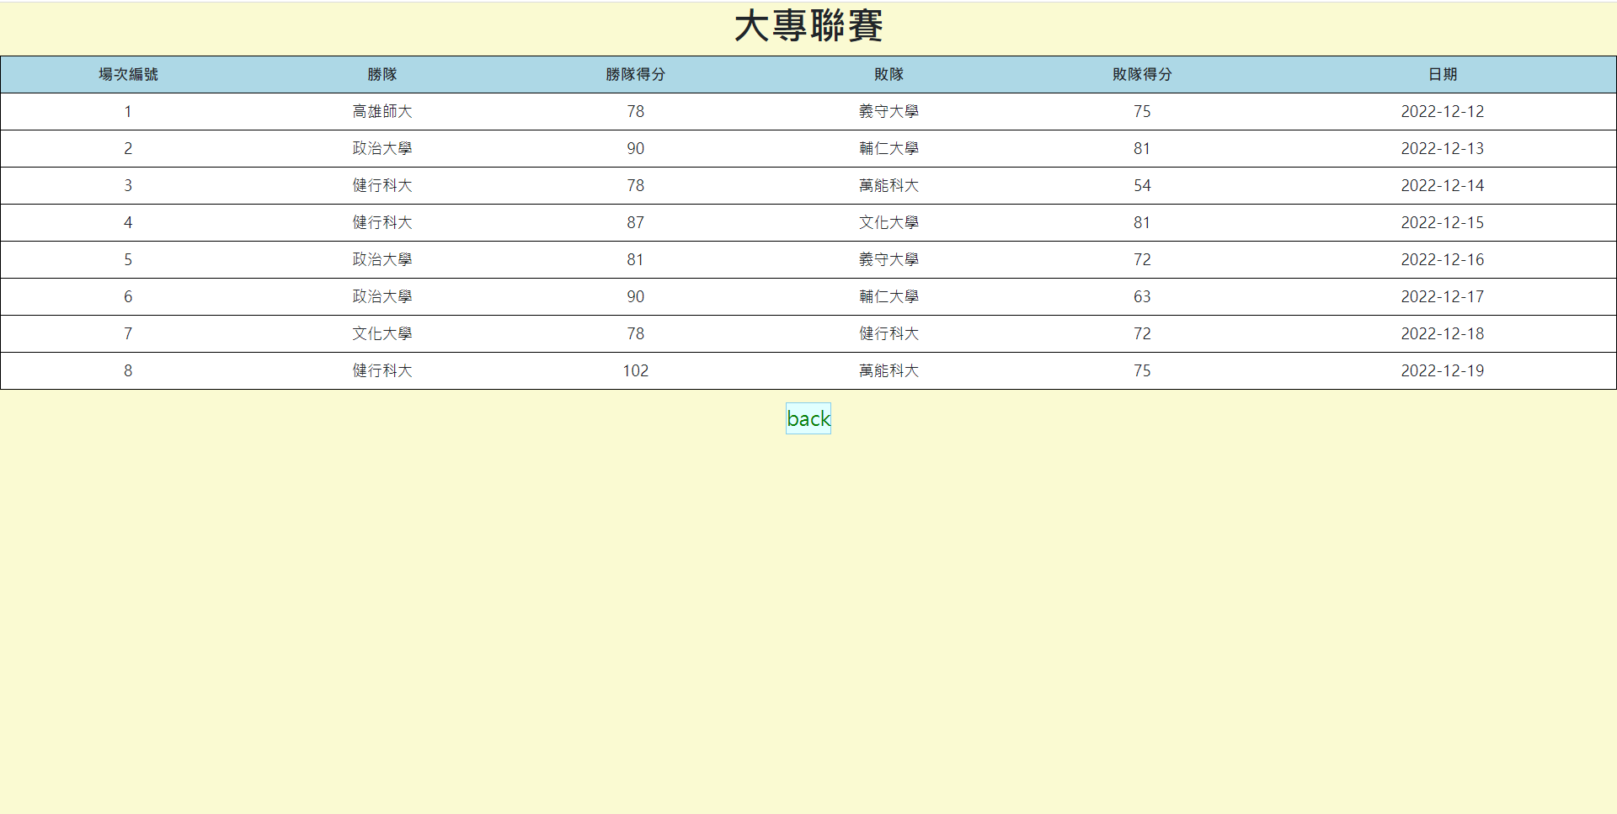
資料庫顯示
專題連結

Slide 8
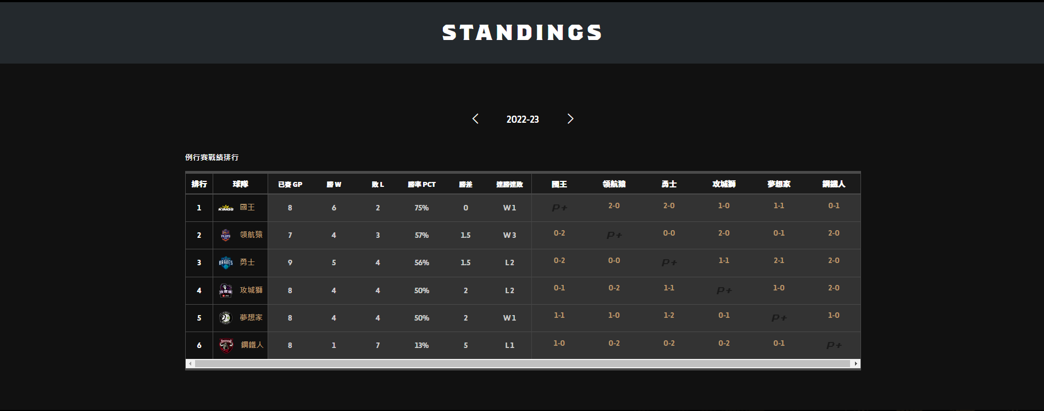
擴展想法

Slide 9
圖片來源
Plus League : https://pleagueofficial.com/
T1 League: https://t1league.basketball/
Super Basketball League: https://sleague.tw/

